Slide 1



93ª
EDIÇÃO
CONFIRA!

Slide 2






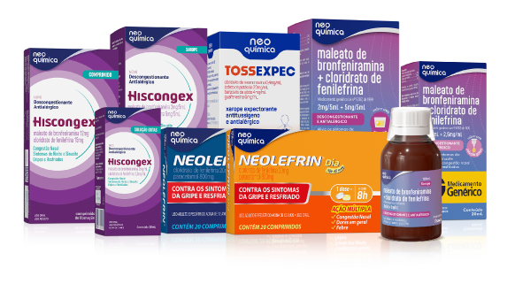
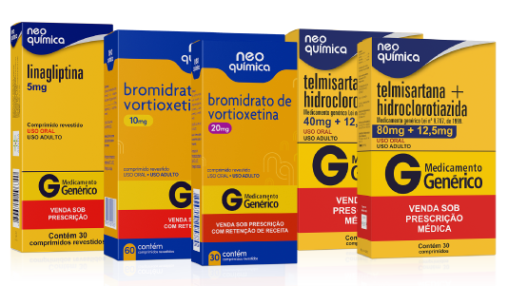
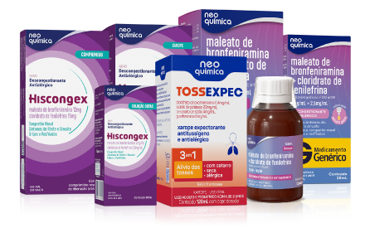

93ª
EDIÇÃO
CLUBE DE CRAQUES
CONFIRA ABAIXO AS MECÂNICAS VÁLIDAS PARA JUN/26:
PRODUTOS DO MÊS!
VENDEDOR
SUPERVISOR
GERENTE
ATÉ 750 NEOCOINS
ATÉ 450 NEOCOINS
ATÉ 400 NEOCOINS
VITAMINAS NQ BR
80 a 119 unid.: R$ 0,50 / unid
Faixa 1: R$ 0,20 / unid
Faixa 1: R$ 0,10 / unid
20 ou + unid.: R$ 1,00 / unid
Faixa 2: R$ 0,40 / unid
Faixa 2: R$ 0,20 / unid
*As metas de SUP. e GTE. são a somatória das metas dos seus respectivos times.
VENDEDOR
SUPERVISOR
GERENTE
ATÉ 750 NEOCOINS
ATÉ 450 NEOCOINS
ATÉ 400 NEOCOINS
CESTA INVERNO BR
Acima de R$ 3.500: 2,5%
Faixa 1: 0,25%
Faixa 1: 0,1%
Acima de R$ 5.000: 5%
Faixa 2: 0,5%
Faixa 2: 0,2%
*As metas de SUP. e GTE. são a somatória das metas dos seus respectivos times.
VENDEDOR
SUPERVISOR
GERENTE
ATÉ 500 NEOCOINS
ATÉ 300 NEOCOINS
ATÉ 200 NEOCOINS
CESTA LANÇAMENTOS
Acima de 3 pdvs: R$ 30,00 / pdv
Acima de 1 pdv: R$ 5,00 / pdv
Acima de 1 pdv: R$ 2,00 / pdv
*As metas de SUP. e GTE. são a somatória das metas dos seus respectivos times.
VENDEDOR
SUPERVISOR
GERENTE
ATÉ 750 NEOCOINS
ATÉ 450 NEOCOINS
ATÉ 400 NEOCOINS
CESTA INVERNO MG
Acima de R$ 1.500: 2,5%
Faixa 1: 0,25%
Faixa 1: 0,1%
Acima de R$ 2.500: 5%
Faixa 2: 0,5%
Faixa 2: 0,2%
*As metas de SUP. e GTE. são a somatória das metas dos seus respectivos times.
VENDEDOR
SUPERVISOR
GERENTE
ATÉ 750 NEOCOINS
ATÉ 450 NEOCOINS
ATÉ 400 NEOCOINS
ESOMEPRAZOL MG
15 a 29 unid.: R$ 1,50 / unid
Faixa 1: R$ 0,50 / unid
Faixa 1: R$ 0,25 / unid
30 ou + unid.: R$ 3,00 / unid
Faixa 2: R$ 1,00 / unid
Faixa 2: R$ 0,50 / unid
*As metas de SUP. e GTE. são a somatória das metas dos seus respectivos times.

Slide 3


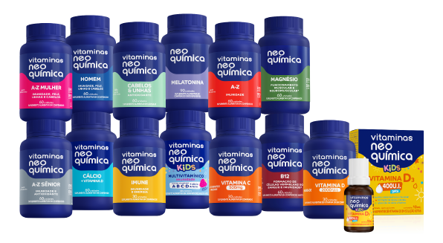

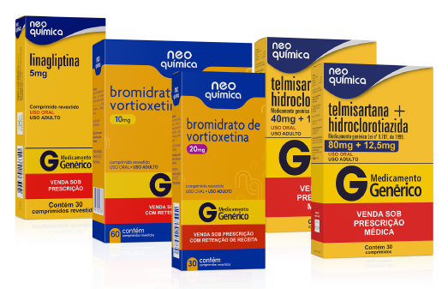


93ª
EDIÇÃO
CONFIRA ABAIXO AS MECÂNICAS VÁLIDAS PARA JUN/26:
COMPROU, GANHOU!
10 pontos
Ganhe
Ilimitados
R$ 650*
em produtos Neo Química
na compra de cada
*Válido para compras acumuladas dentro do mês vigente.
Imperdível
VITAMINAS NQ
CESTA INVERNO
CESTA
LANÇAMENTOS​
compre
compre
compre
15 unidades
40 unidades
02 unidades
e ganhe
e ganhe
e ganhe
15 PONTOS
20 PONTOS
20 PONTOS
Limitado a 180 pontos
Limitado a 160 pontos
Limitado a 160 pontos

